Slide 1
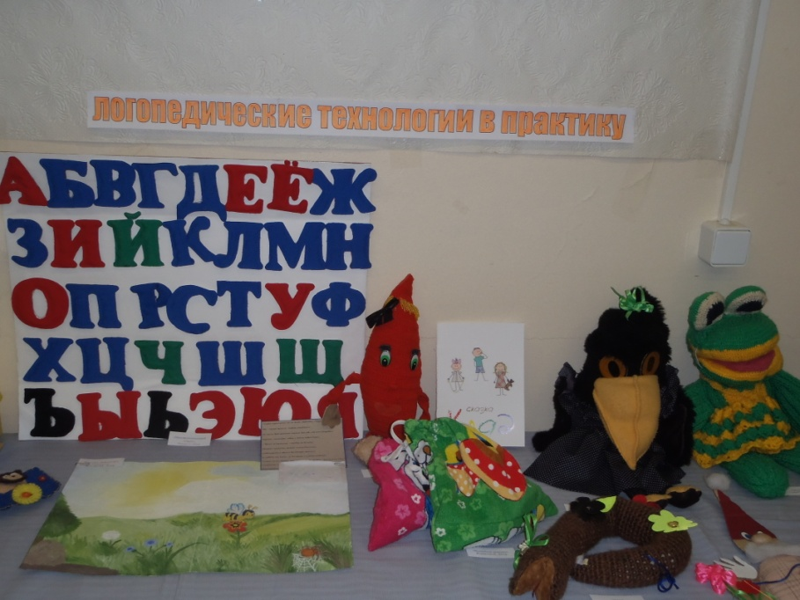
ЛОГОПЕДИЧЕСКАЯ РАБОТА С МЛАДШИМИ ШКОЛЬНИКАМИ виртуальная выставка

Slide 2
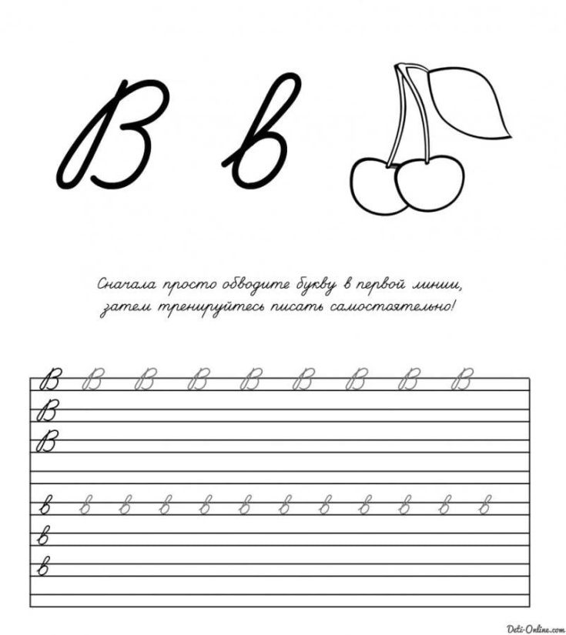
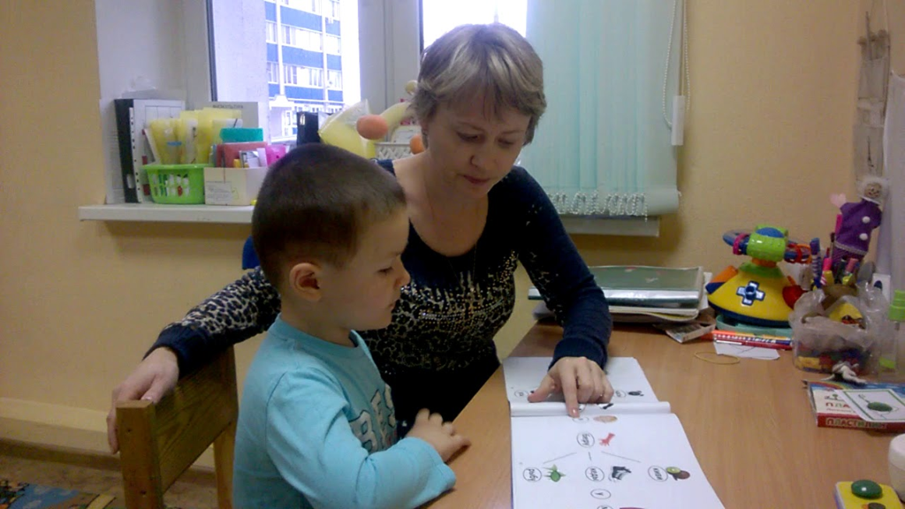
Логопедическая работа в школе занимает важное место в процессе коррекции нарушений развития. Наиболее распространенными речевыми расстройствами у учеников младших классов общеобразовательной и вспомогательной школ являются дефекты звукопроизношения и нарушения письменной речи.

Slide 3
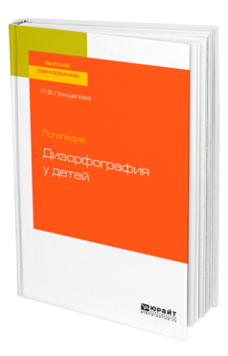
Ахутина, Т. В. Диагностика речевых нарушений школьников : практическое пособие / Т. В. Ахутина, Т. А. Фотекова. — 3-е изд., испр. и доп. — Москва : Издательство Юрайт, 2021. — 157 с. — (Высшее образование). — ISBN 978-5-534-06800-9. — Текст : электронный // ЭБС Юрайт [сайт]. — URL:https://urait.ru/bcode/472267(дата обращения: 30.07.2021).
Прищепова, И. В. Логопедия: дизорфография у детей : учебное пособие для вузов / И. В. Прищепова. — Москва : Издательство Юрайт, 2021. — 201 с. — (Высшее образование). — ISBN 978-5-534-11095-1. — Текст : электронный // ЭБС Юрайт [сайт]. — URL:https://urait.ru/bcode/475295(дата обращения: 30.07.2021).

Slide 4
Поварова, И. А. Логопедия: нарушения письменной речи у младших школьников : учебное пособие для вузов / И. А. Поварова, В. А. Гончарова. — 2-е изд. — Москва : Издательство Юрайт, 2021. — 139 с. — (Высшее образование). — ISBN 978-5-534-09758-0. — Текст : электронный // ЭБС Юрайт [сайт]. — URL:https://urait.ru/bcode/475030(дата обращения: 30.07.2021).
Поварова, И. А. Основы логопедии: нарушения письменной речи у младших школьников : учебное пособие для среднего профессионального образования / И. А. Поварова, В. А. Гончарова. — 2-е изд. — Москва : Издательство Юрайт, 2021. — 139 с. — (Профессиональное образование). — ISBN 978-5-534-10552-0. — Текст : электронный // ЭБС Юрайт [сайт]. — URL:https://urait.ru/bcode/475091(дата обращения: 30.07.2021).

Slide 5
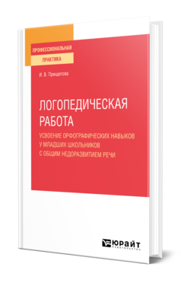
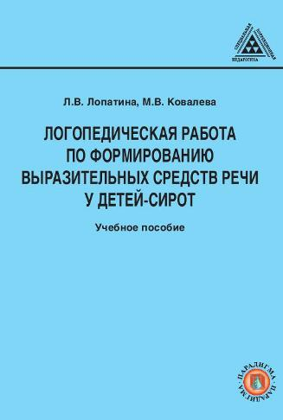
Прищепова, И. В. Логопедическая работа по формированию предпосылок усвоения орфографических навыков у младших школьников с общим недоразвитием речи : монография / И. В. Прищепова. — Москва : Издательство Юрайт, 2021. — 201 с. — (Актуальные монографии). — ISBN 978-5-534-11167-5. — Текст : электронный // ЭБС Юрайт [сайт]. — URL: https://urait.ru/bcode/475360(дата обращения: 30.07.2021).
Прищепова, И. В. Логопедическая работа. Усвоение орфографических навыков у младших школьников с общим недоразвитием речи : практическое пособие / И. В. Прищепова. — Москва : Издательство Юрайт, 2021. — 201 с. — (Профессиональная практика). — ISBN 978-5-534-11168-2. — Текст : электронный // Образовательная платформа Юрайт [сайт]. — URL: https://urait.ru/bcode/475303 (дата обращения: 22.10.2021).
Лопатина, Л. В. Логопедическая работа по формированию выразительных средств речи у детей-сирот / Л. В. Лопатина, М. В. Ковалева. — Москва : ПАРАДИГМА, 2014. — 160 c. — ISBN 978-5-4214-0030-1. — Текст : электронный // Электронно-библиотечная система IPR BOOKS : [сайт]. — URL: https://www.iprbookshop.ru/21234.html
(дата обращения: 30.07.2021). — Режим доступа: для авторизир. пользователей

Slide 6
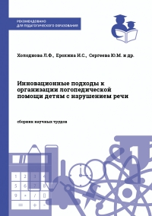
Лапп, Е. А. Организация логопедической работы в специальной (коррекционной) школе VIII вида : учебное пособие / Е. А. Лапп. — 2-е изд. — Саратов : Вузовское образование, 2019. — 229 c. — ISBN 978-5-4487-0411-6. — Текст : электронный // Электронно-библиотечная система IPR BOOKS : [сайт]. — URL: https://www.iprbookshop.ru/79777.html
(дата обращения: 30.07.2021). — Режим доступа: для авторизир. пользователей
Инновационные подходы к организации логопедической помощи детям с нарушением речи : сборник аналитических и научно-методических материалов / Л. Ф. Холоднова, И. С. Ерохина, Ю. М. Сергеева [и др.] ; под редакцией Г. Н. Кувшинова. — Москва : Московский городской педагогический университет, 2011. — 90 c. — Текст : электронный // Электронно-библиотечная система IPR BOOKS : [сайт]. — URL: https://www.iprbookshop.ru/26484.html
(дата обращения: 30.07.2021). — Режим доступа: для авторизир. пользователей

Slide 7
Азина, Е. Г. Логопедическое сопровождение младших школьников с ЗПР на основе использования фольклорного материала : учебное пособие / Е. Г. Азина. — Москва : Владос, 2016. — 88 с. — ISBN 978-5-691-02164-0. — Текст : электронный // Лань : электронно-библиотечная система. — URL: https://e.lanbook.com/book/96346
(дата обращения: 18.08.2021). — Режим доступа: для авториз. пользователей.
Осипова, Т. А. Конспекты, программы и планирование фронтальных коррекционно-логопедических занятий в начальных классах с детьми с ОНР : учебно-методическое пособие / Т. А. Осипова, И. А. Ларионова. — Москва : Владос, 2015. — 135 с. — ISBN 978-5-691-02092-6. — Текст : электронный // Лань : электронно-библиотечная система. — URL:https://e.lanbook.com/book/96338
(дата обращения: 18.08.2021). — Режим доступа: для авториз. пользователей.
Лазаренко, Л. В. Логопедические занятия с детьми с ОНР и ФФН в начальной школе. 3 класс. Словарный запас и лексико-грамматические конструкции : учебное пособие / Л. В. Лазаренко. — Москва : Владос, 2017. — 24 с. — ISBN 978-5-691-01935-7. — Текст : электронный // Лань : электронно-библиотечная система. — URL: https://e.lanbook.com/book/96325 (дата обращения: 18.08.2021). — Режим доступа: для авториз. пользователей.

Slide 8
Быстрова, Г. А. Логопедические игры и задания / Г. А. Быстрова, Э. А. Сизова, Т. А. Шуйская. — Санкт-Петербург : КАРО, 2008. — 96 c. — ISBN 978-5-9925-0082-0. — Текст : электронный // Электронно-библиотечная система IPR BOOKS : [сайт]. — URL: https://www.iprbookshop.ru/44492.html
(дата обращения: 30.07.2021). — Режим доступа: для авторизир. пользователей
Логопедические занятия со школьниками (1–5 класс) : программа комплексного сопровождения учащихся с нарушениями письменной речи «Я учусь учиться». Книга для логопедов, психологов, социальных педагогов / Е. В. Меттус, А. В. Литвина, О. С. Турта [и др.]. — Санкт-Петербург : КАРО, 2014. — 112 c. — ISBN 978-5-9925-0940-3. — Текст : электронный // Электронно-библиотечная система IPR BOOKS : [сайт]. — URL: https://www.iprbookshop.ru/61009.html
(дата обращения: 30.07.2021). — Режим доступа: для авторизир. пользователей
Лосик, Е. Ю. Сборник логопедических занятий по исправлению нарушений письменной и устной речи у детей дошкольного и младшего школьного возраста / Е. Ю. Лосик. — Москва : ФЛИНТА, 2020. — 154 с. — ISBN 978-5-9765-4161-0. — Текст : электронный // Лань : электронно-библиотечная система. — URL: https://e.lanbook.com/book/143756(дата обращения: 18.08.2021). — Режим доступа: для авториз. пользователей.

Slide 9
ЛОГОПЕДИЧЕСКИЕ ПОСОБИЯ СТУДЕНТОВ ДЕФЕКТОЛОГИЧЕСКОГО ФАКУЛЬТЕТА

